Slide 1
Работу выполнила Соловьева Е.П.
учитель начальных классов
МОУ СОШ №87 г. Уфы

Slide 2
Как называются самые большие водоемы?
ОКЕАНЫ

Slide 3
Работу выполнила Соловьева Е.П.
учитель начальных классов
МОУ СОШ №87 г. Уфы

Slide 4
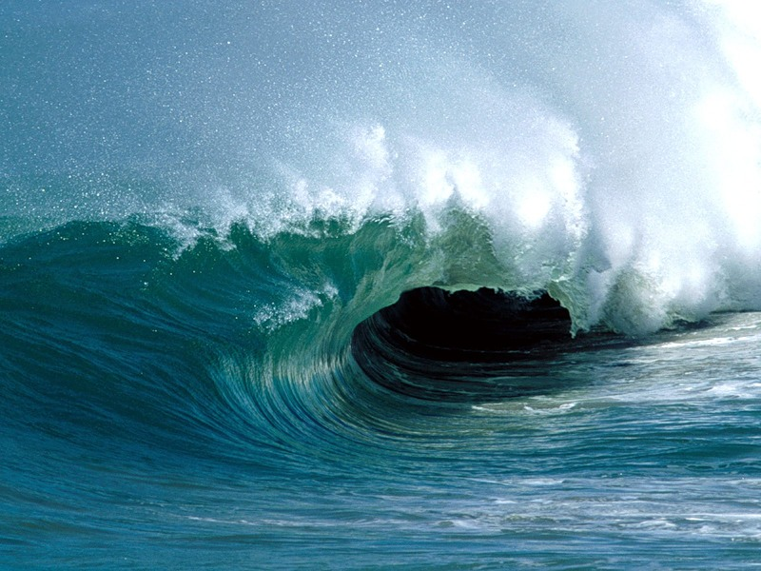
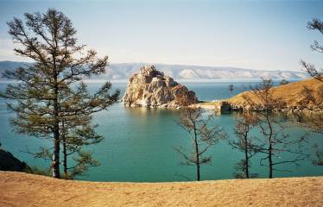
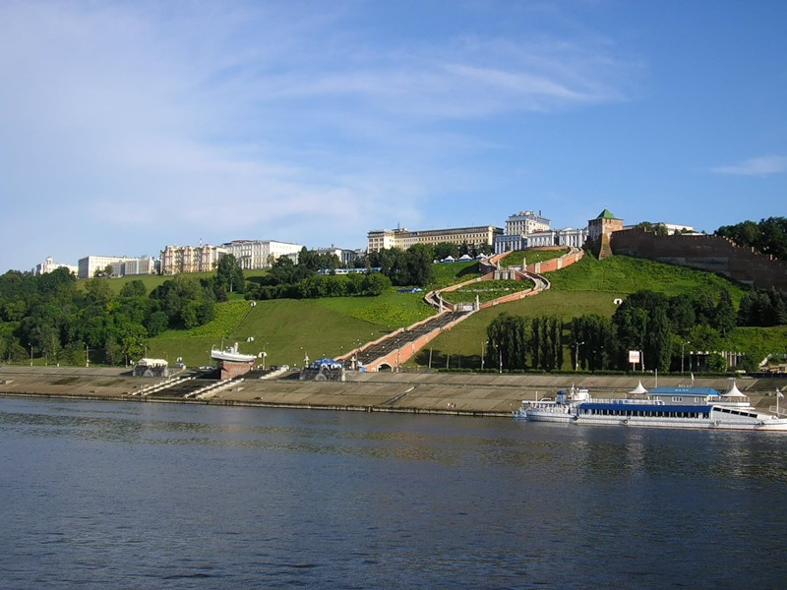
Моря, озера и реки России

Slide 5
Работу выполнила Соловьева Е.П.
учитель начальных классов
МОУ СОШ №87 г. Уфы

Slide 6
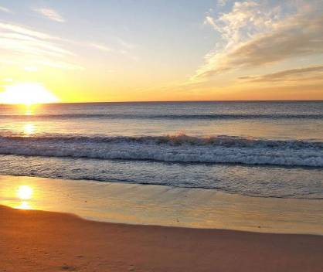
Какой океан самый маленький? ( вставьте правильно букву в слова)
вода острова
_.
_.
а- Атлантический океан
о - Северный- Ледовитый океан

Slide 7
Северный- Ледовитый океан

Slide 8
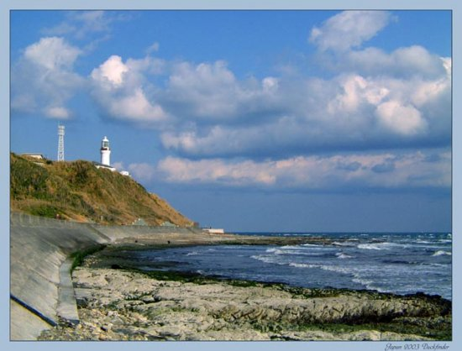
Какой океан самый глубокий? ( вставьте правильно букву в слова)
на карте на планете
_.
_.
е- Тихий океан
и - Северный- Ледовитый океан

Slide 9
Тихий океан

Slide 10
Работу выполнила Соловьева Е.П.
учитель начальных классов
МОУ СОШ №87 г. Уфы

Slide 11
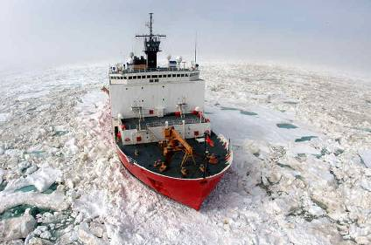
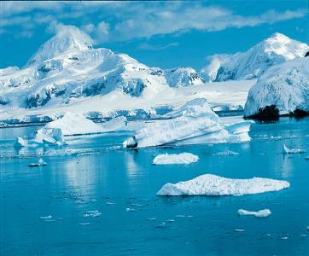
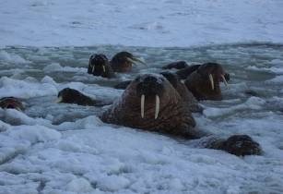
Эти моря холодные, они покрываются льдами на большую часть года. Суда по ним движутся вслед за ледоколами.
Моря Северного- Ледовитого океана

Slide 12
Работу выполнила Соловьева Е.П.
учитель начальных классов
МОУ СОШ №87 г. Уфы

Slide 13
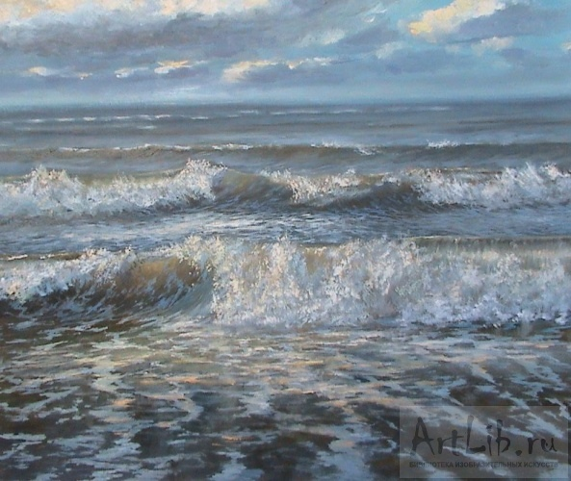
Какой из морей наименее соленое? ( вставьте правильно букву в слова)
солить моря
_.
_.
о- Балтийское море
а - Черное море

Slide 14
Работу выполнила Соловьева Е.П.
учитель начальных классов
МОУ СОШ №87 г. Уфы

Slide 15
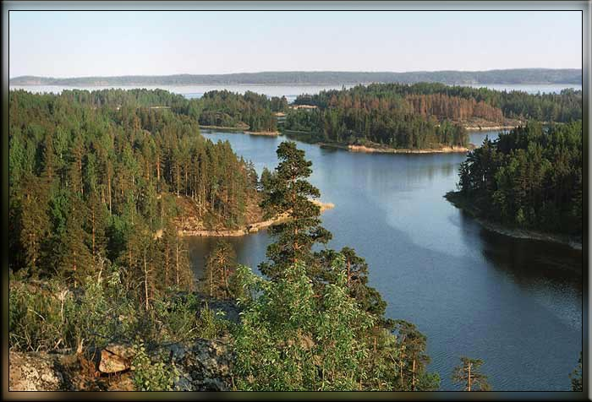
Сколько озер на территории России? ( вставьте правильно букву в слова)
земля озеро
_.
_.
и- около 1 миллиона
е - более 2 миллионов

Slide 16
Работу выполнила Соловьева Е.П.
учитель начальных классов
МОУ СОШ №87 г. Уфы

Slide 17
«Голубые глаза планеты»
Озеро Байкал- Это самое глубокое и чистое озеро.
Оно внесено в список Всемирного наследия.

Slide 18
Работу выполнила Соловьева Е.П.
учитель начальных классов
МОУ СОШ №87 г. Уфы

Slide 19
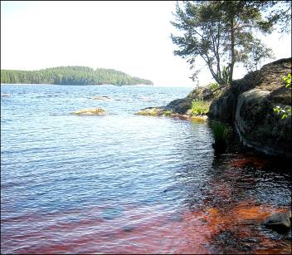
Крупнейшие озера Европы
Ладожское озеро
Онежское озеро

Slide 20
Работу выполнила Соловьева Е.П.
учитель начальных классов
МОУ СОШ №87 г. Уфы

Slide 21
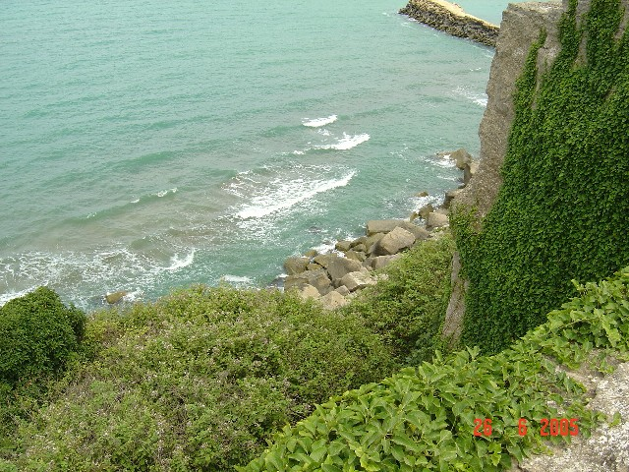
Какое озеро самое большое? ( вставьте правильно букву в слова)
большие озёра
_.
_.
о- Каспийское
а - Байкал

Slide 22
Работу выполнила Соловьева Е.П.
учитель начальных классов
МОУ СОШ №87 г. Уфы

Slide 23
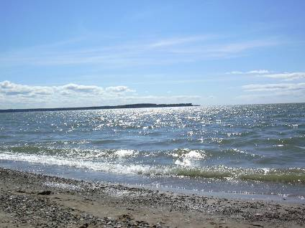
Каспийское озеро-море

Slide 24
Работу выполнила Соловьева Е.П.
учитель начальных классов
МОУ СОШ №87 г. Уфы

Slide 25
Загадка « Летом бежит, зимой спит, весна настала- опять побежала»
Р Е К А

